Slide 1
Présentation communale
Développement durable
26 mai 2025
Meinier

Slide 2
Sommaire
- Agenda 2030 communal
- Régénération des sols
- Balade nature et histoire « vadrouille de Meinier »
- Apéritif de clôture

Slide 3
Définition et objectifs
Qu’est-ce qu’un Agenda 2030 communal ?
C’est un programme d’actions destiné à atteindre les objectifs du développement durable à l’échelle communale.
Chaque commune élabore son propre Agenda 2030 à partir de ses spécificités territoriales, sociales, environnementales et économiques.
Quels sont les objectifs ?
Clarifier les objectifs de la commune en termes de développement durable.
Structurer un programme d’action permettant d’atteindre ces objectifs.
Monitorer la politique communale pour en évaluer les impacts dans le temps.

Slide 4
Méthodologie
Réalisation d’un état des lieux; inventaire, consultation personnes ressources, PDCom, visites de terrain
Mise en concertation de cet état des lieux auprès des élus
Structuration de l’Agenda 21 communal
Élaboration du plan d’actions
Mise en place d’une stratégie de communication
Implication de la population
Work in progress

Slide 5
Domaines d’action de l’état des lieux
Alimentation : marché local, production bio sur le territoire, circuits courts de consommation, label Fourchette verte (restaurant scolaire, restaurants de la commune), participation Semaine du Goût, etc.
Biodiversité : sites naturels sur le territoire, diversité faune et flore avec bioindicateurs, etc.
Déchets : infrastructures de tri dans la commune, mode de levées des déchets (ordures et déchets triés), distribution de P’tites poubelles vertes, promotion du compostage, etc.
Mobilité : réseau de transports en commun, Mobility, autopartage, promotion de la Mobilité douce (subvention vélos électriques, cartes CFF, abonnements TPG), etc.
Énergie : état d’assainissement du patrimoine administratif, des bâtiments locatifs de la Fondation immobilière, du parc locatif privé, des villas individuelles, etc.
Solidarité internationale : participation financière de la commune (si possible d’au moins 0,7%), éventuellement membre de la FGC, actions humanitaires en faveur du sud, etc.
Social : infrastructures sociales, soutien aux différentes catégories de la population (jeunes, aînés, chômeurs…), prévention sociale, prévention santé, intégration, etc.
Economie : diversité économique de la commune (entreprises, commerces), nombre d’emplois, etc.
Autre(s)…

Slide 6
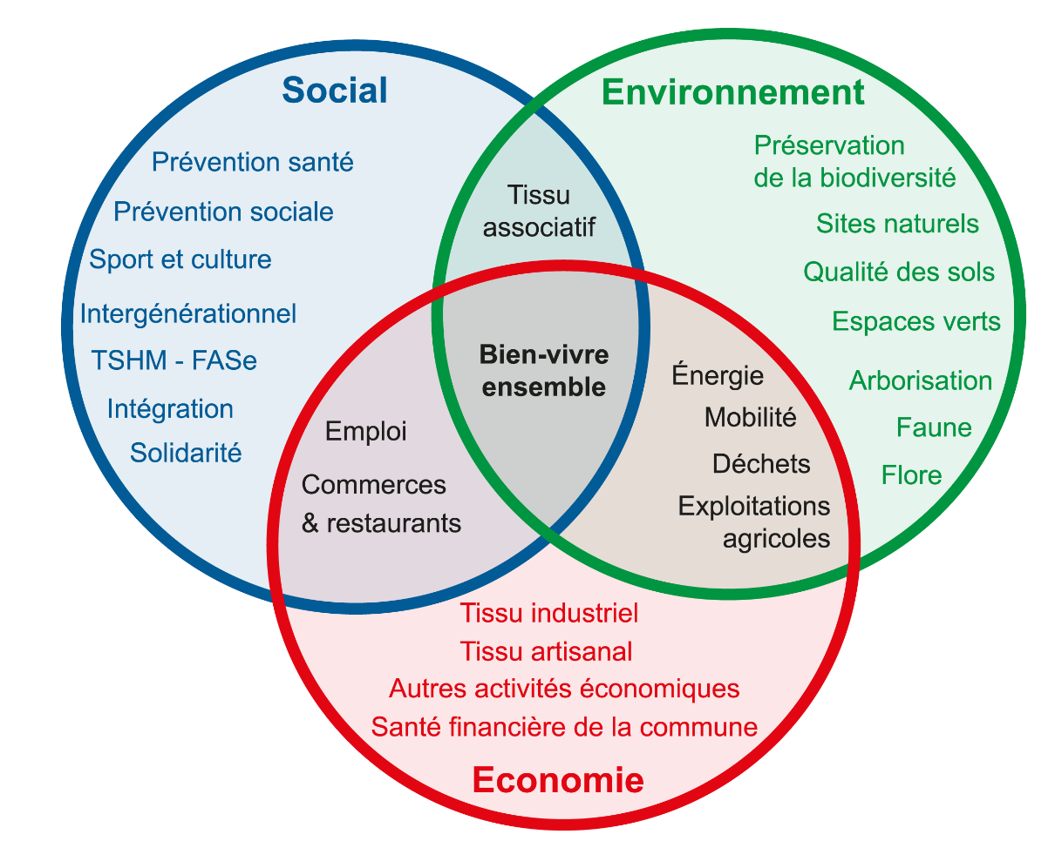
Domaines d’action de l’état des lieux

Slide 7
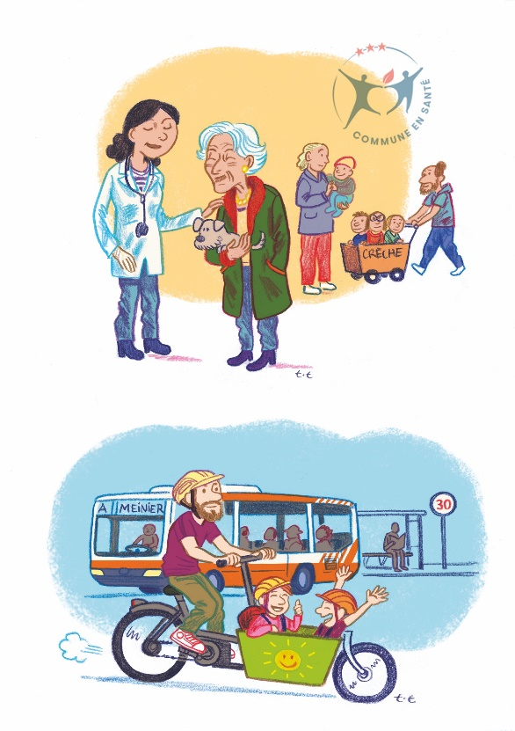
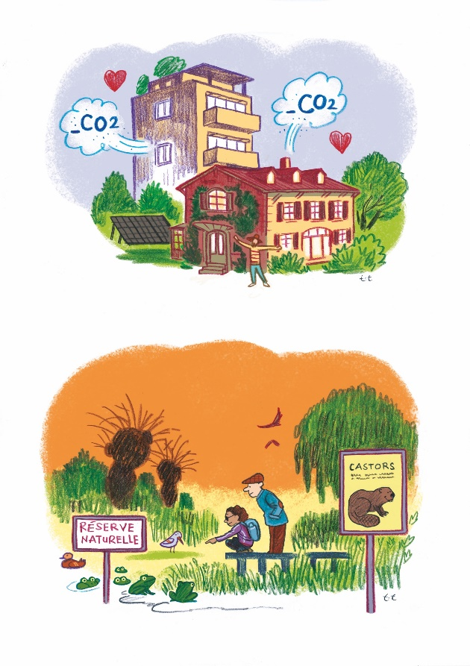
Plan d’actions: 25 priorités dans 6 domaines
Consommation responsable et déchets
Santé, cohésion sociale et solidarité
Energie
Education et consultation
Mobilité
Environnement et biodiversité

Slide 8
Plan d’actions: 25 priorités dans 6 domaines
Domaine : Energie
Enjeux : Poursuivre la sensibilisation et les actions pédagogiques auprès de la population afin d’optimiser la consommation énergétique.
Vision : Pour une empreinte environnementale réduite et durable
Axes prioritaires :
Diminution de l’empreinte carbone
Évaluation et optimisation énergétique
Réduction de la consommation énergétique
Réduction du chauffage
Économie d’eau

Slide 9
Plan d’actions: 25 priorités dans 6 domaines
Domaine : Mobilité
Enjeux : Être attentif au développement de la circulation et continuer à promouvoir la mobilité douce. Assurer la sécurité des enfants et de la population dans un contexte d’accroissement du trafic.
Vision : Vers une transition des modes de transport
Axes prioritaires :
Favoriser les transports publics
Développer la mobilité douce
Réduire la pollution et le bruit

Slide 10
Plan d’actions: 25 priorités dans 6 domaines
Domaine : Consommation responsable et déchets
Enjeux : Poursuivre la sensibilisation de la population à la réduction de déchets et à la consommation responsable. Assurer un développement de la zone industrielle conforme au but initial de proposer des locaux abordables pour les artisans de la région et compatible avec le caractère rural et naturel du territoire.
Vision : Une consommation réfléchie et la réduction des déchets
Axes prioritaires :
Promouvoir les circuits courts
Diminuer les déchets et le gaspillage alimentaire
Améliorer le tri

Slide 11
Plan d’actions: 25 priorités dans 6 domaines
Domaine : Environnement et biodiversité
Enjeux : Poursuivre la sensibilisation et les actions pédagogiques auprès de la population.
Vision : Valoriser et préserver la biodiversité
Axes prioritaires :
Pérenniser et développer l’arborisation
Préserver la qualité des sols
Protéger la faune et la flore
Diminuer les produits de synthèse
Promouvoir la charte des jardins privés

Slide 12
Plan d’actions: 25 priorités dans 6 domaines
Domaine : Éducation et consultation
Enjeux : Poursuivre la sensibilisation et les actions pédagogiques auprès de la population.
Vision : Former pour l’avenir et rester à l’écoute
Axes prioritaires :
Sensibiliser les enfants et la jeunesse
Informer la population
Consulter et échanger avec les habitants
Former le personnel communal et tenir informés les élu.e.s

Slide 13
Plan d’actions: 25 priorités dans 6 domaines
Domaine : Santé, cohésion sociale et solidarité
Enjeux : Développer la promotion de la santé et poursuivre les actions auprès des différents groupes de la population afin de renforcer
le bien-vivre ensemble.
Vision : Donner une attention pour chacun.e
Axes prioritaires :
Développer l’accompagnement social
Donner accès aux soins et à la prévention de la santé
Promouvoir l'égalité des genres
Développer la culture et le sport
Poursuivre les soutiens solidaires

Slide 14
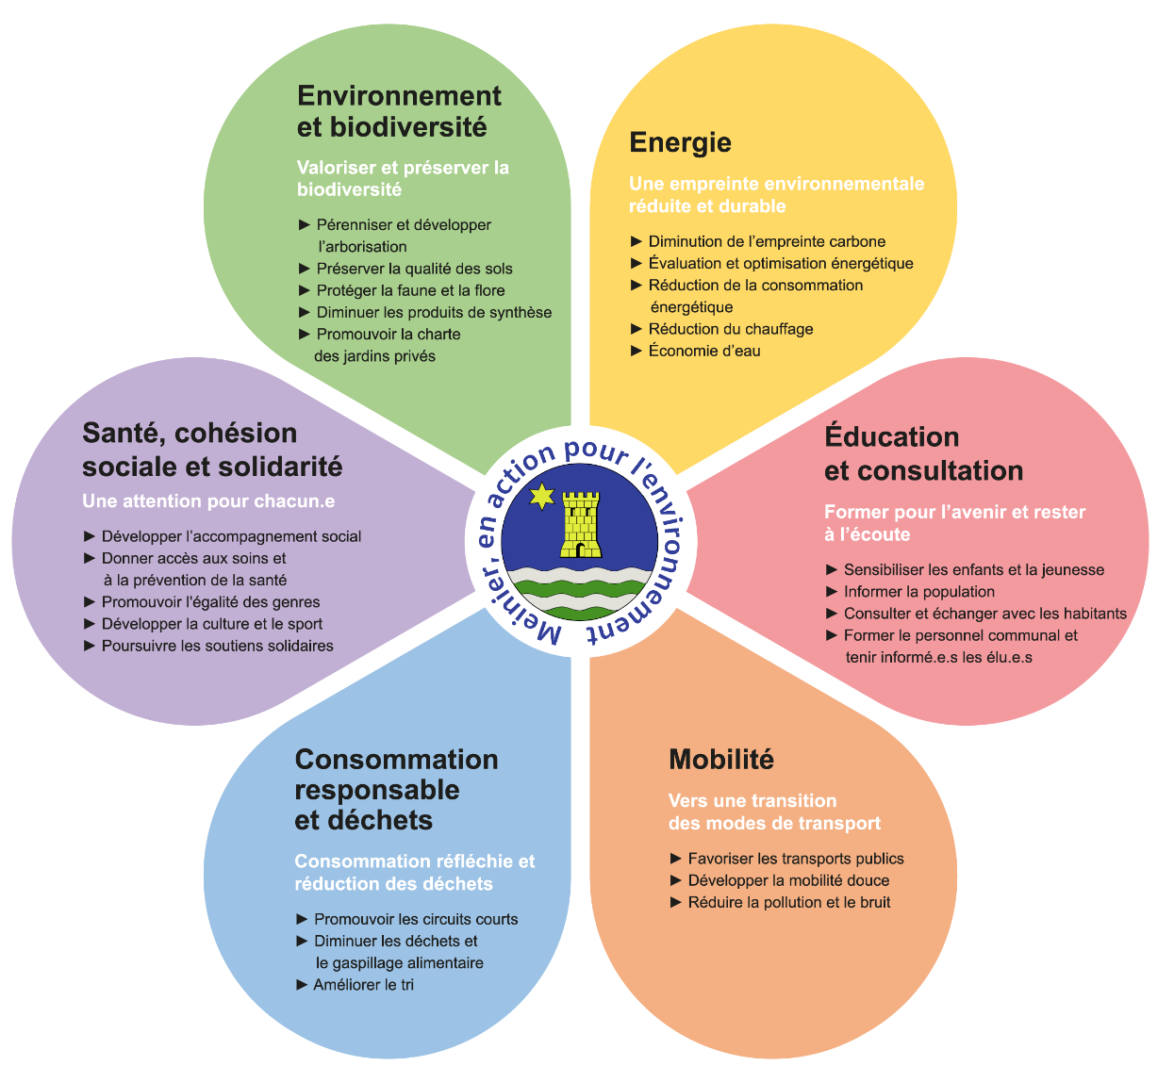
Plan d’actions: 25 priorités dans 6 domaines

Slide 15
Conclusion
Bilan carbone communal réalisé en 2019 et en 2023:
diminution de 2,9 tonnes de CO2/habitant
démontrant la pertinence des actions entreprises au cours de cette législature.
Publication de l’Agenda 2030 et de son résumé
Vision et plan d’actions pour la prochaine législature

Slide 16
Régénération des sols
Travail de Bachelor 2023 de Nasser Yassine
Lots communaux et régénération des sols en grandes cultures :
quelle démarche de progrès entre commune et agriculteurs ?

Slide 17
« Vadrouille de Meinier »
Balade nature et histoire à Meinier, Association NARIES.
L’Association NARIES propose des promenades guidées virtuellement.
Des QR codes dissimulés sur le terrain permettent d’en apprendre davantage sur la faune, la flore mais aussi l’histoire du territoire visité.
Des outils sont aussi à disposition sur le site pour aider à identifier toutes les observations.
La Vadrouille de Meinier est désormais disponible au départ du centre du village !

Slide 18
Virginia Tournier
26 mai 2025
NARIES…
… en vadrouille

Slide 19
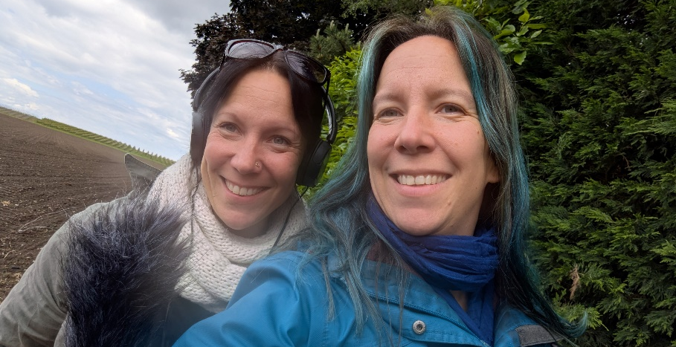
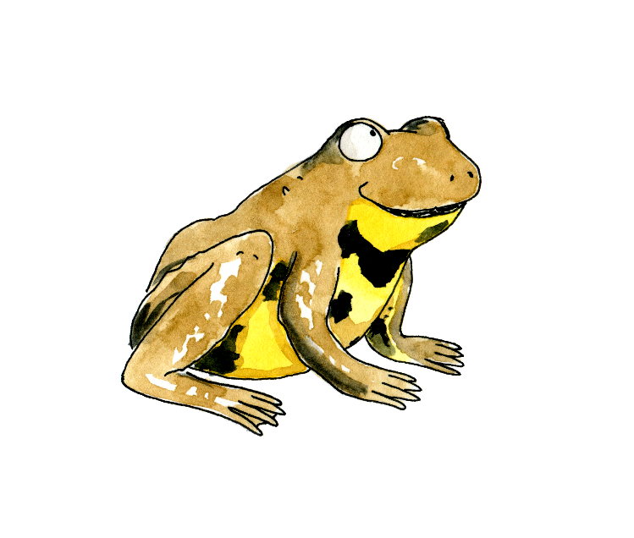
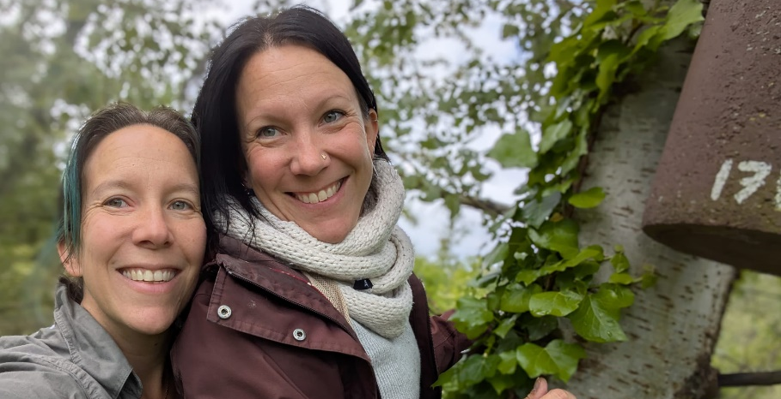
1 NARIES qui sommes-nous?
Association de protection de la biodiversité
Travail de terrain
Travail de sensibilisation
Partenariat avec les communes
Guides de terrain pour le public
→ Vadrouilles de NARIES
NARIES…
… en vadrouille

Slide 20
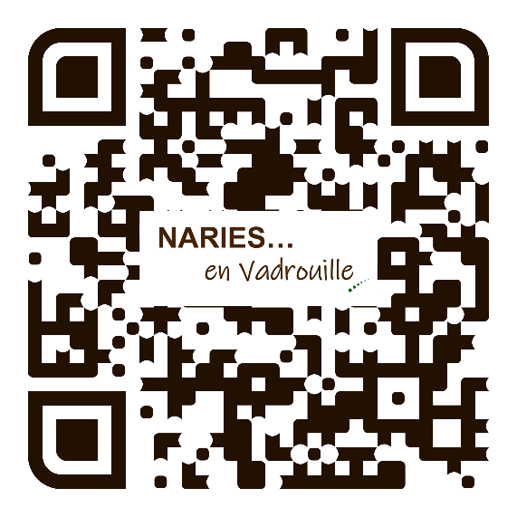
2 les VADROUILLES qu’est-ce que c’est?
Itinéraire défini pérenne
Nature, Histoire, Archéologie, etc.
Topos faune
Ouvrages ou applications d’identification
Charte du vadrouilleur
Enregistrements accessibles par QR codes
NARIES…
… en vadrouille

Slide 21
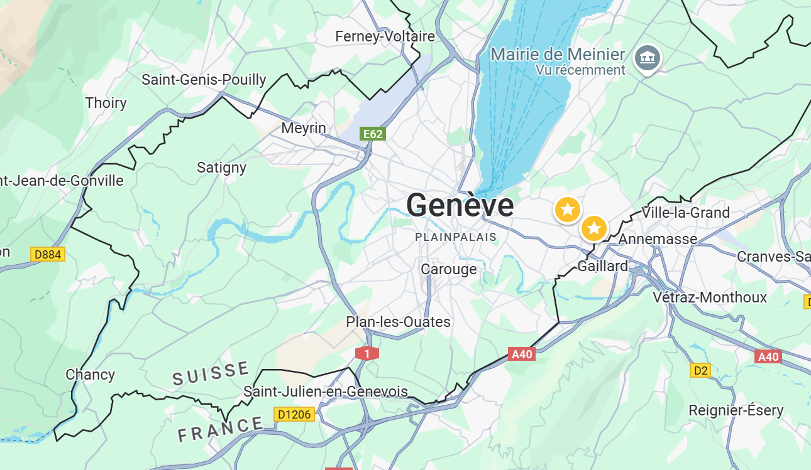
2 les VADROUILLES qu’est-ce que c’est?
Versoix x2
Meinier
Jussy
Choulex
Dardagny x3
Challex
Saint-Julien-en-Genevois

Slide 22
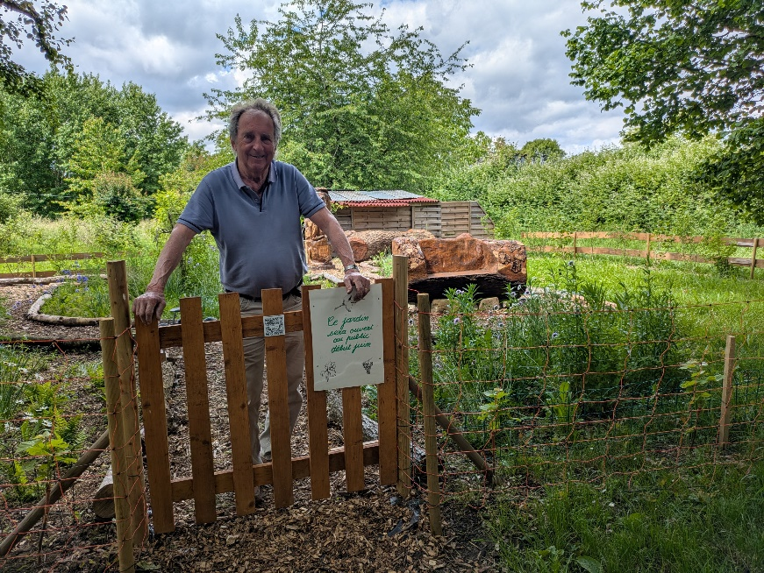
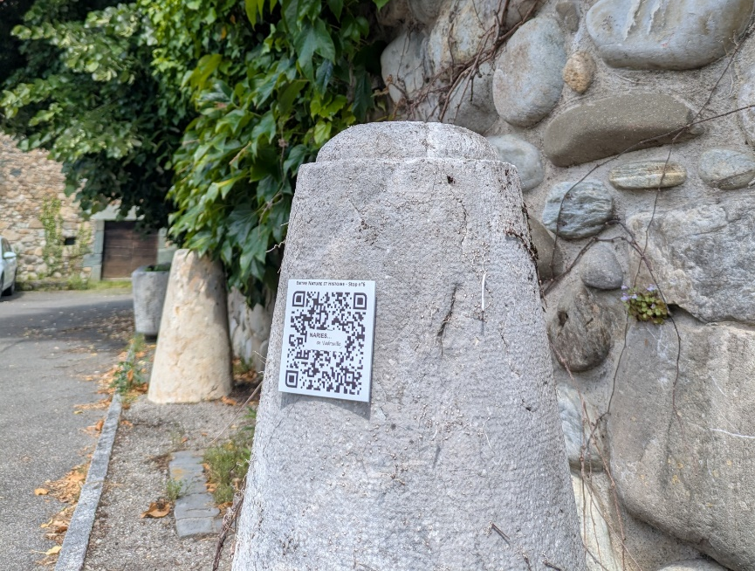
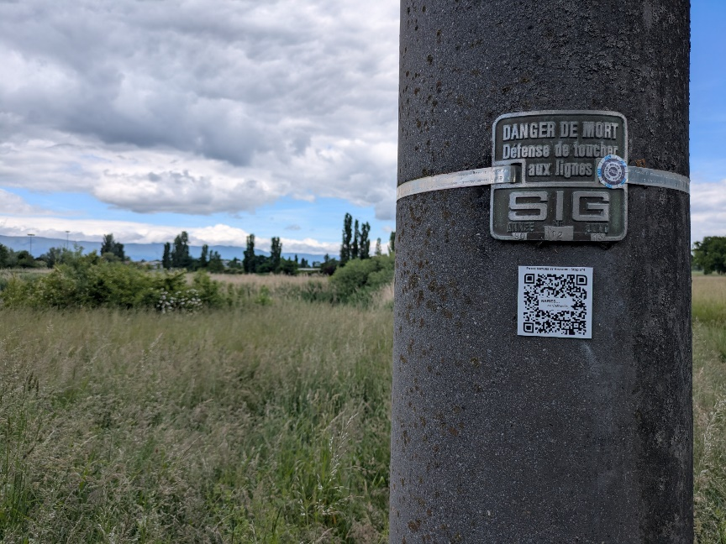
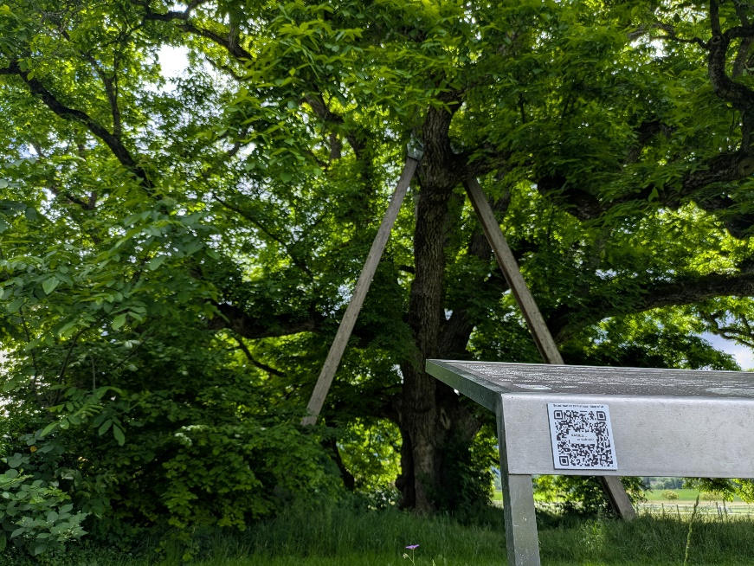
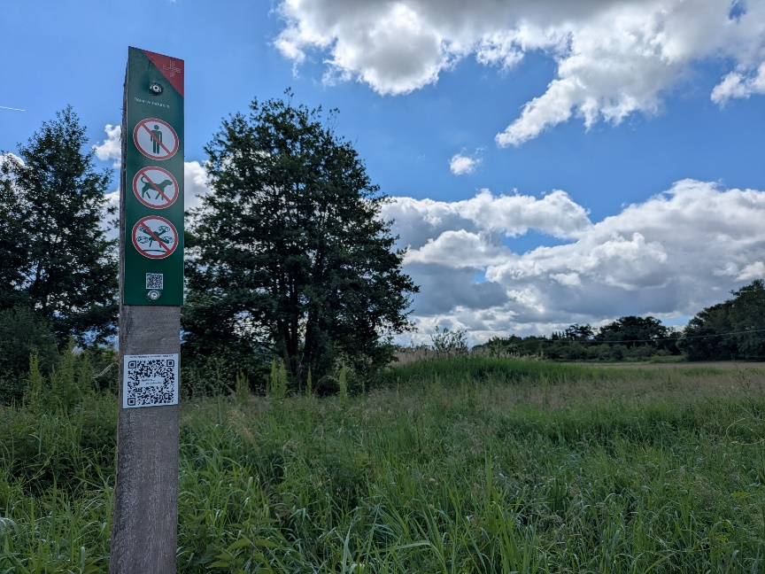
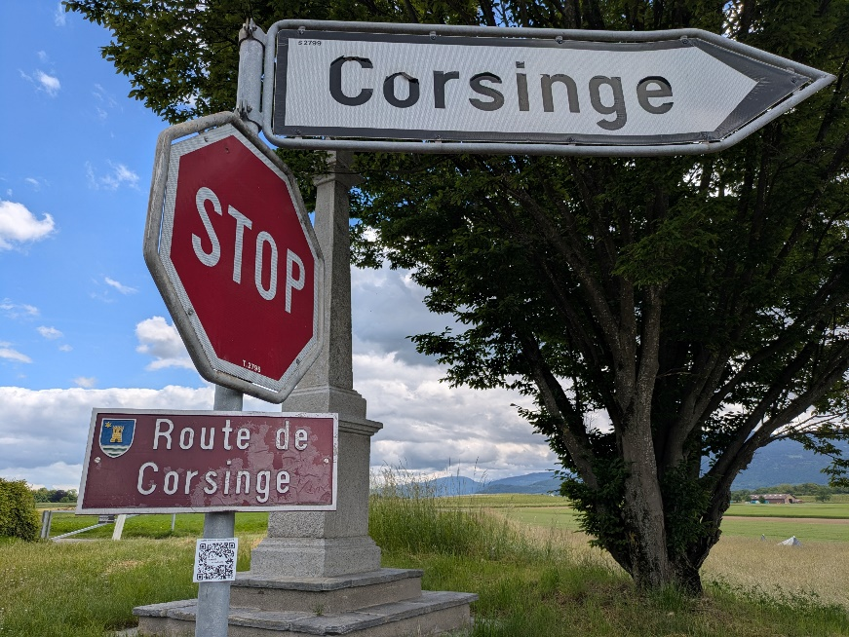
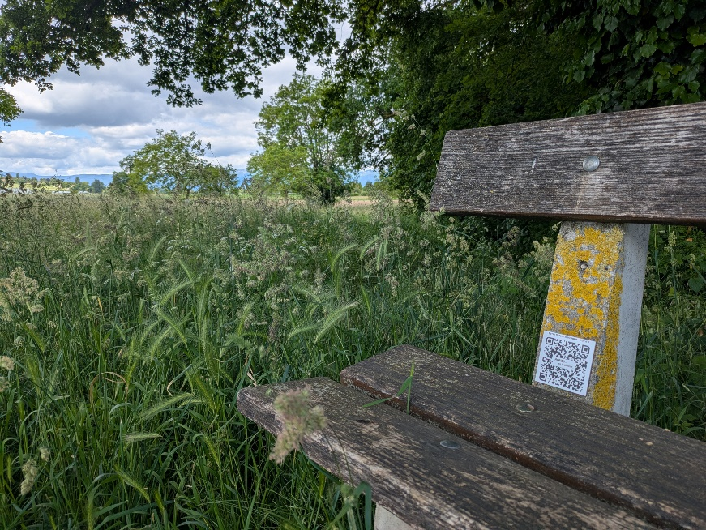
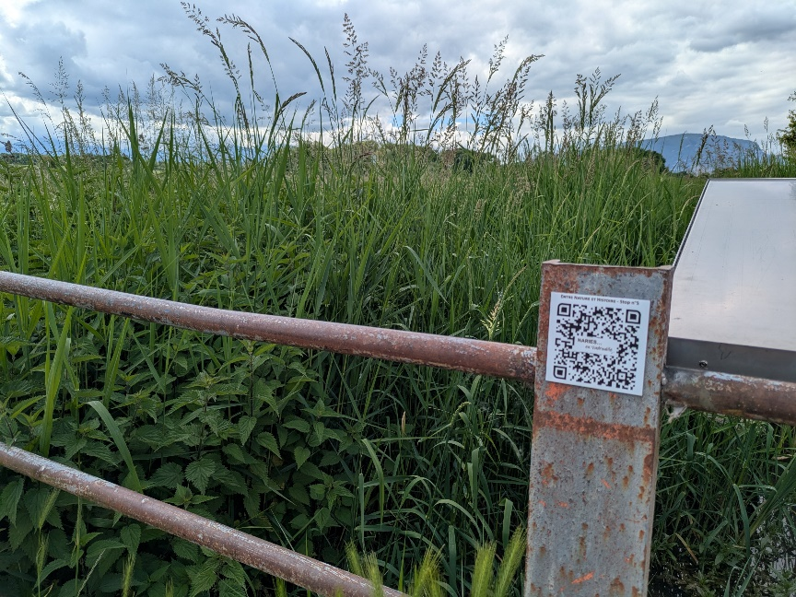
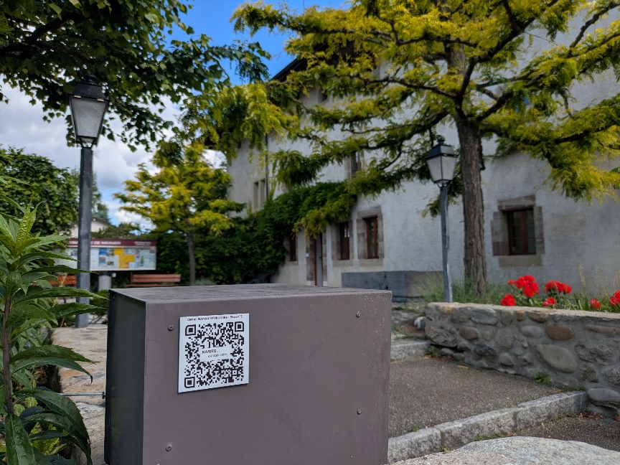
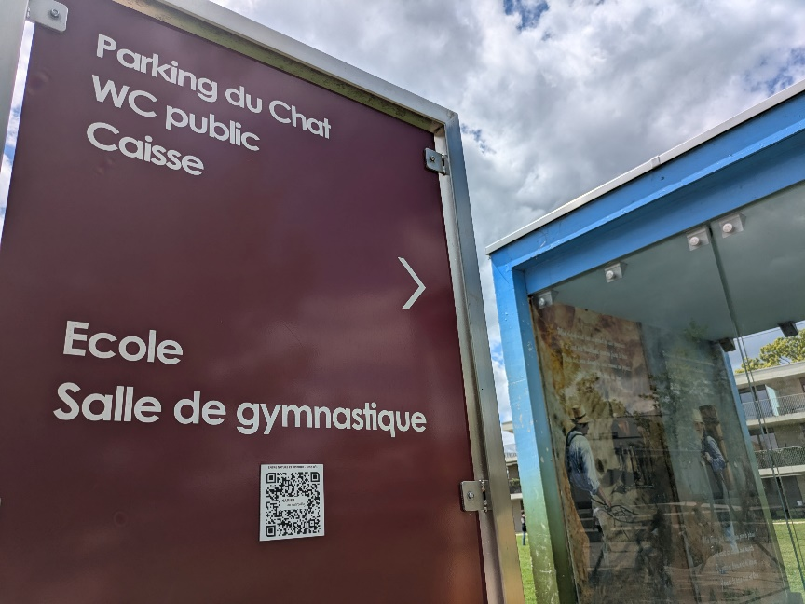
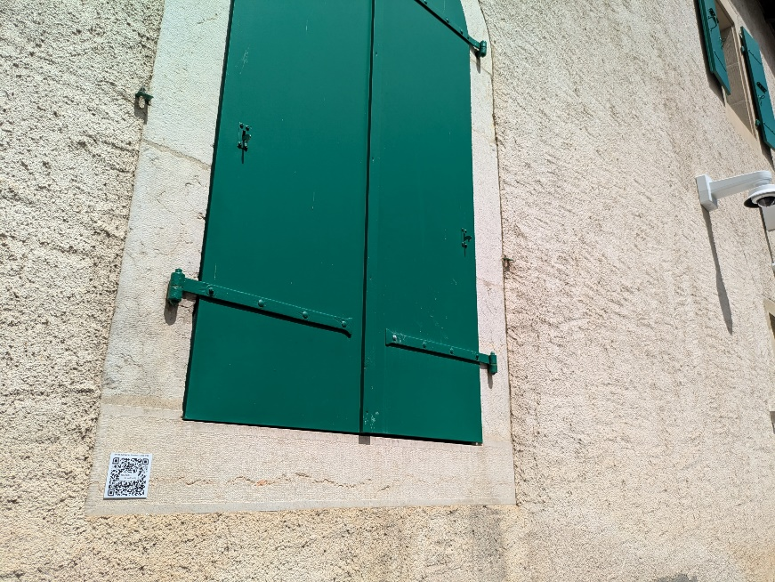
3 a MEINIER: entre Nature et Histoire
QR 4:
Seymaz
Biodiversité (amphibiens, oiseaux, castor)
QR 9:
Historique des jardins
Fonctionnement des jardins
QR 1:
Origine historique
Tilleul: centre intergénérationnel
QR 3:
Historique de construction
Légende de la Dame Blanche
QR 5:
Historique des Marais de Sionnet
QR 11:
Eglise et son retable
Ancienne école
Maison de maître sur la Repentance
QR 7:
Agroforesterie
Cordons boisés
Biodiversité
QR 8:
Œuvres de Gabi
Maison de santé
Courir pour aider
QR 10:
Histoire du noyer
Allée conservatoire des noyers
QR 2:
Armoiries
Pépites meynites
Guerre des pantoufles
QR 6:
Historique des multiples châteaux
Altercation entre Gy et Meinier
NARIES…
… en vadrouille

Slide 23
Toutes les vadrouilles sur…
www.vadrouille.naries.ch
Merci!
NARIES…
… en vadrouille

Slide 24
Présentation communale
Développement durable
MERCI

